Slide 1
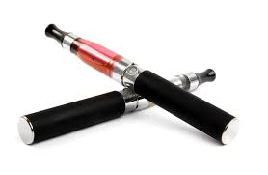
E-PAPIEROSY, A ZDROWIE

Slide 2
Elektroniczne papierosy miały być remedium na uzależnienie od tych zwykłych, zawierających tytoń. Palacz otrzymuje dzięki nim dawkę nikotyny, unika więc przykrych objawów odstawienia uzależniającej substancji. Wykonuje też takie same gesty, jak podczas palenia tradycyjnego papierosa, co stanowi dodatkową przewagę e-papierosów nad np. popularnymi tabletkami czy plastrami zawierającymi nikotynę.
Elektroniczny papieros nie jest jednak bezpieczny dla zdrowia!

Slide 3
Wyniki badań francuskiego
Narodowego Instytutu Konsumentów,
który przebadał dziesięć modeli e-papierosów pod kątem zawartości toksycznych i rakotwórczych substancji
wykazały, że:

Slide 4
Z dziesięciu testowanych urządzeń, co najmniej trzy z nich były tak samo rakotwórcze jak ich tradycyjni–tytoniowi odpowiednicy – znaleziono w nich m.in. formaldehyd– substancje silnie trującą.
Co ważne, bierni palacze e-papierosów, tak samo są narażeni na szkodliwość ich działania – jak w przypadku normalnych papierosów.
Dlatego, został wprowadzony zakaz palenia elektronicznych urządzeń w miejscach publicznych.

Slide 5
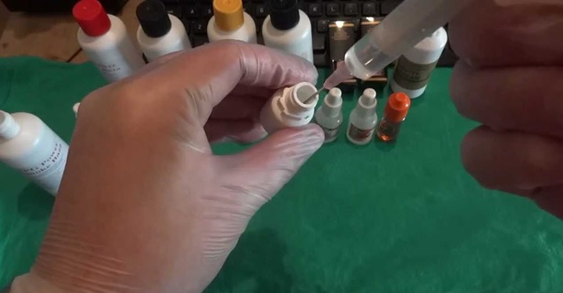
Naukowcy zwracają uwagę na jeszcze jedno zagrożenie, idące za e-papierosem.
Elektroniczny zamiennik ma w sobie płynną nikotynę, która jest szalenie niebezpieczna w kontakcie ze skórą, czy przełykiem.
Dlatego nawołują wszystkich użytkowników tego urządzenia, aby płynną nikotynę, przetrzymywali w miejscu niedostępnych dla dzieci.

Slide 6
UREGULOWANIA PRAWNE:
Resort zdrowia przygotowuje zmianę przepisów dotyczącą e-papierosów. Chodzi o wprowadzenie zakazu używania e-papierosów w miejscach publicznych oraz sprzedaży e-papierosów nieletnim – zapowiedział wiceminister zdrowia Igor Radziewicz-Winnicki.
Wiceminister zdrowia przypomniał, że w sierpniu 2014r Światowa Organizacja Zdrowia (WHO) opublikowała raport na temat elektronicznych papierosów, w którym wezwała do wprowadzenia zakazu ich palenia w zamkniętych miejscach publicznych oraz reklamowania i sprzedaży osobom nieletnim. Jak podała WHO, podczas palenia elektronicznego papierosa nie jest wydychana "zwykła mgła, jak często twierdzą producenci", a używanie e-papierosów "poważnie zagraża osobom niepełnoletnim oraz płodom". WHO wydało komunikat, który w pełni potwierdza słowa ministra zdrowia: e-papierosy to trucizna, która jest tak samo szkodliwa, jak każda nikotyna!

Slide 7
8 września 2016r. Weszła w życie nowelizacja ustawy anty-nikotynowej zaostrzająca zasady korzystania z e-papierosów (ustawa z dnia 22 lipca 2016 r. o zmianie ustawy o ochronie zdrowia przed następstwami używania tytoniu i wyrobów tytoniowych, Dz.U. z 2016 r. poz. 1331).
…palenie nowatorskich wyrobów tytoniowych i papierosów elektronicznych podlega tym samym zakazom, co palenie prawdziwych papierosów. Od dziś nie wolno palić e-papierosów m.in. w szkołach i uczelniach, na terenie ZOZ-ów, w lokalach gastronomicznych, na przystankach i w innych pomieszczeniach dostępnych do użytku publicznego (art. 5 ust. 1)
zakazana jest sprzedaż e-papierosów młodzieży do 18 lat, a także w automatach, w sklepach samoobsługowych (art. 6) oraz przez Internet (art. 7f) — dość zabawne, że zakazana jest także sprzedaż transgraniczna (por. definicja w art. 2 pkt 35)….

Slide 8
DRODZY UCZNIOWIE
Art. 4 Ustawy o systemie oświaty z 7 września 1991 roku mówi: "Nauczyciel w swoich działaniach dydaktycznych, wychowawczych i opiekuńczych ma obowiązek kierowania się dobrem uczniów, troską o ich zdrowie, postawę moralną i obywatelską z poszanowaniem godności osobistej ucznia".
Jeśli w szkole dyrektor szkoły wraz z nauczycielami zauważy problem palenia e-papierosów zobowiązany jest reagować, a nawet poczynić kroki prawne aby przeciwdziałać przyjmowania substancji uzależniających przez nieletnich.

Slide 9
DZIĘKUJĘ ZA UWAGĘ
mgr Paulina Kijewska- pedagog sp

